Slide 1
第８章 コンピュータの仕組み

Slide 2
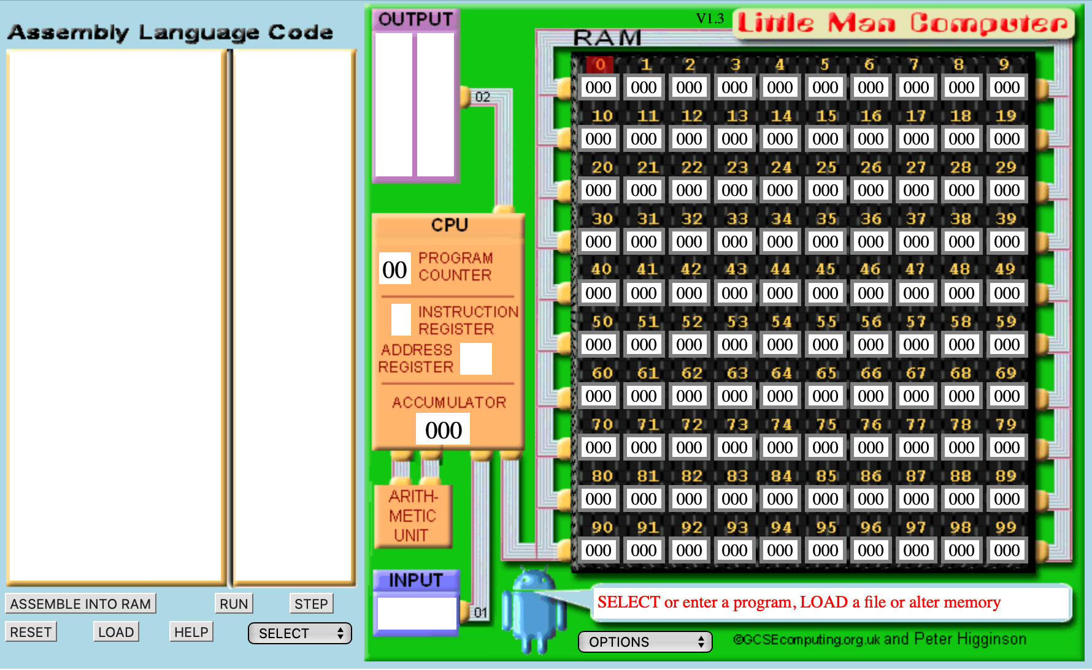
LMCの使い方

Slide 3
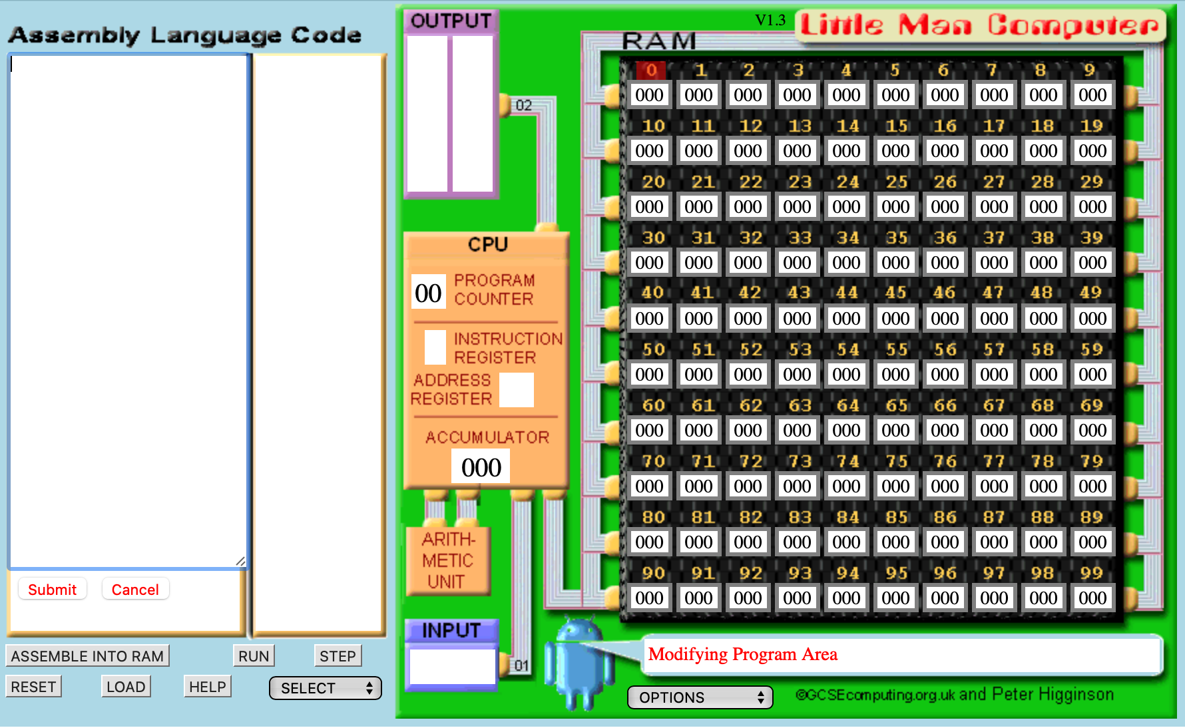
LMCの使い方
プログラム領域をクリック

Slide 4
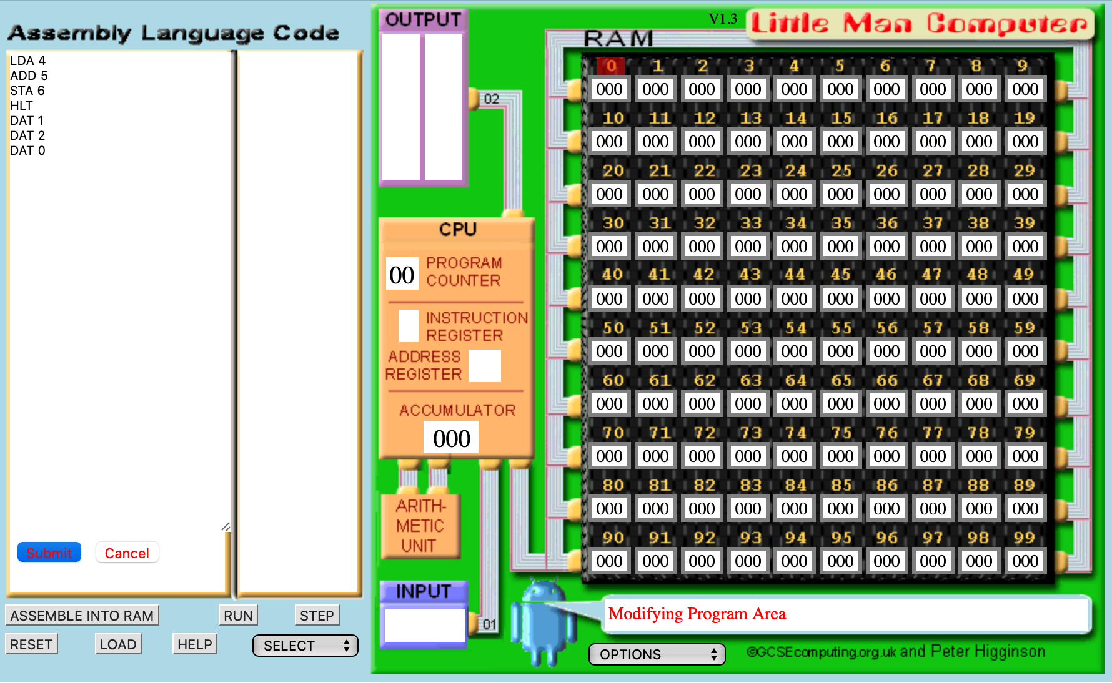
LMCの使い方
プログラムを入力後，
Submitボタンを押下

Slide 5
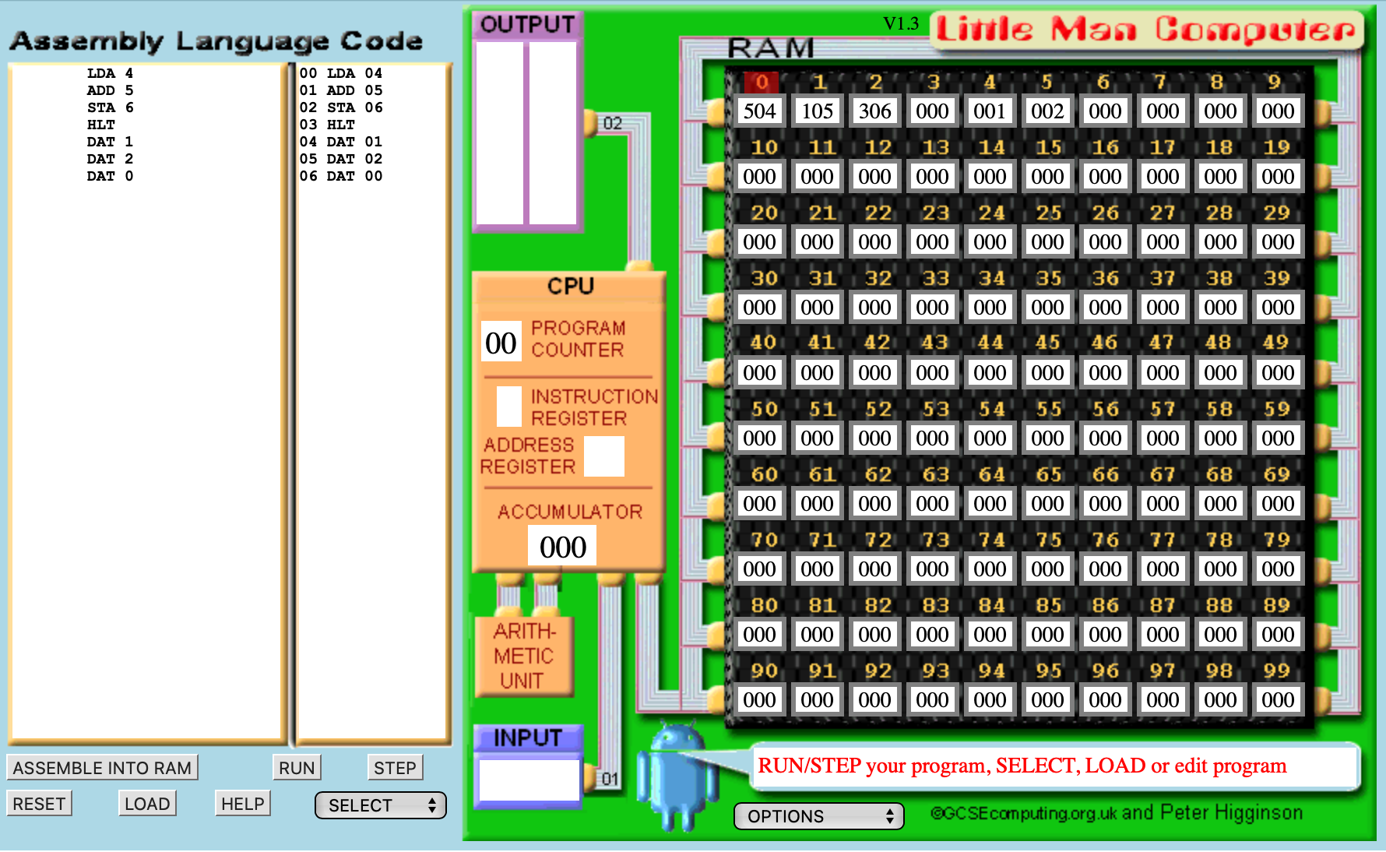
LMCの使い方
プログラムの変換
メモリ上に展開

Slide 6
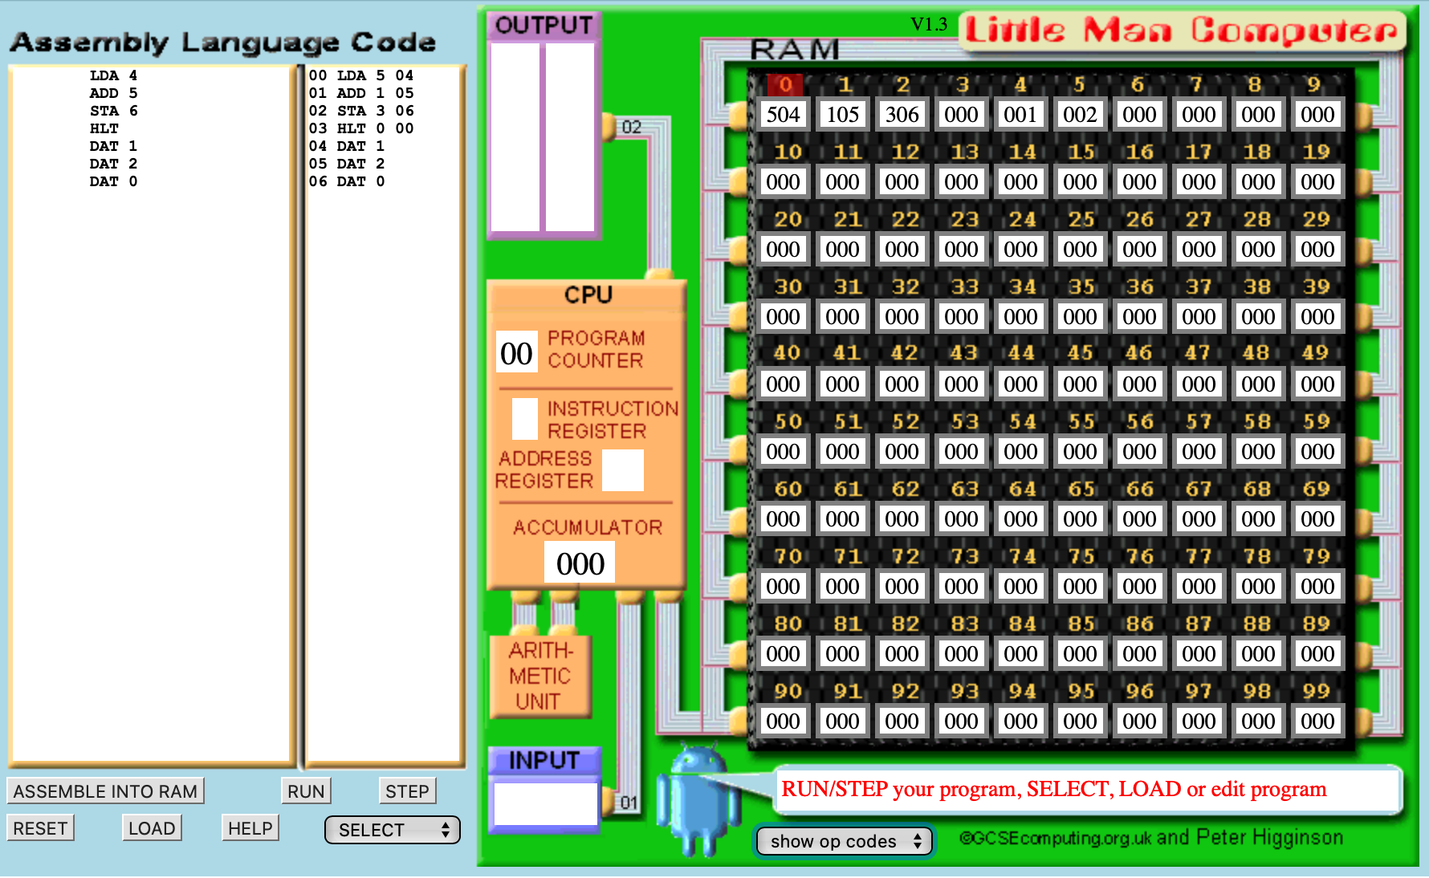
LMCの使い方
命令コードの表示
OPTIONの設定

Slide 7
LMCの使い方
プログラムの読込
最後まで実行
命令１つを実行
リセット

Slide 8
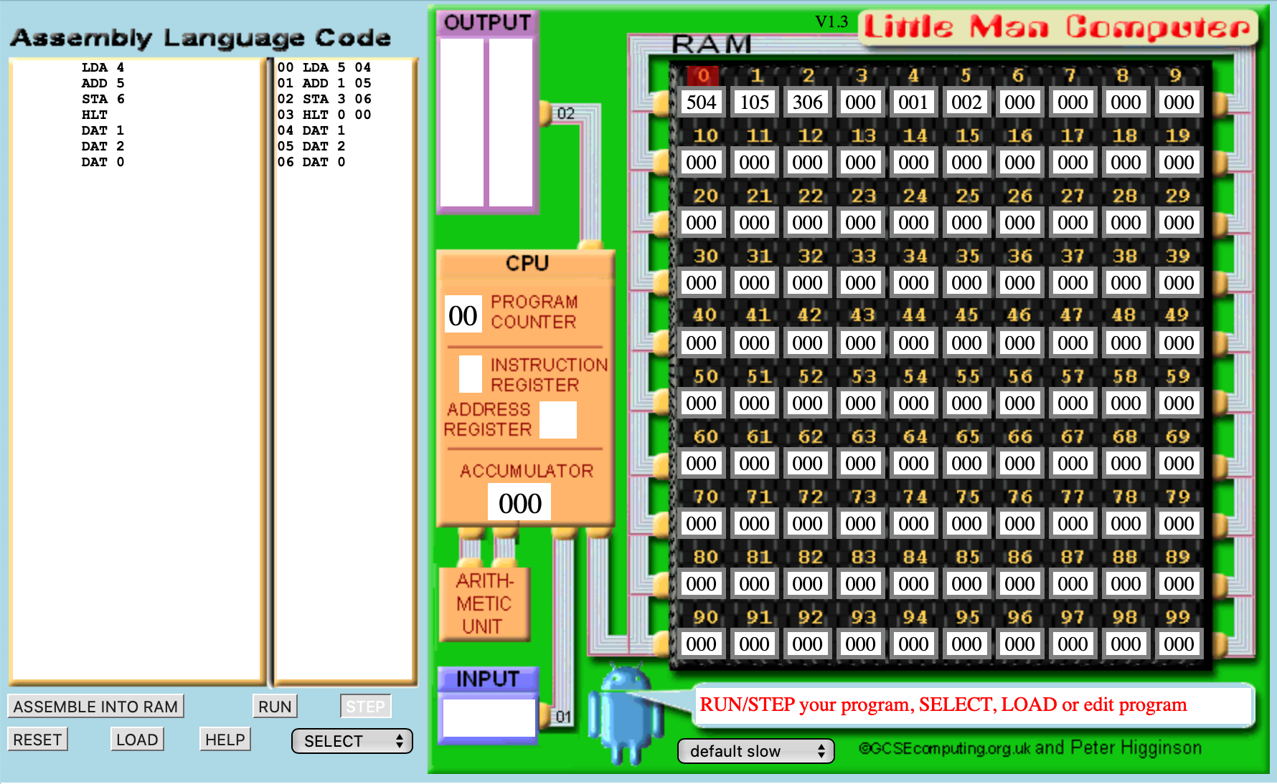
"１＋２の計算" の詳細
OPTION（実行速度）の設定

Slide 9
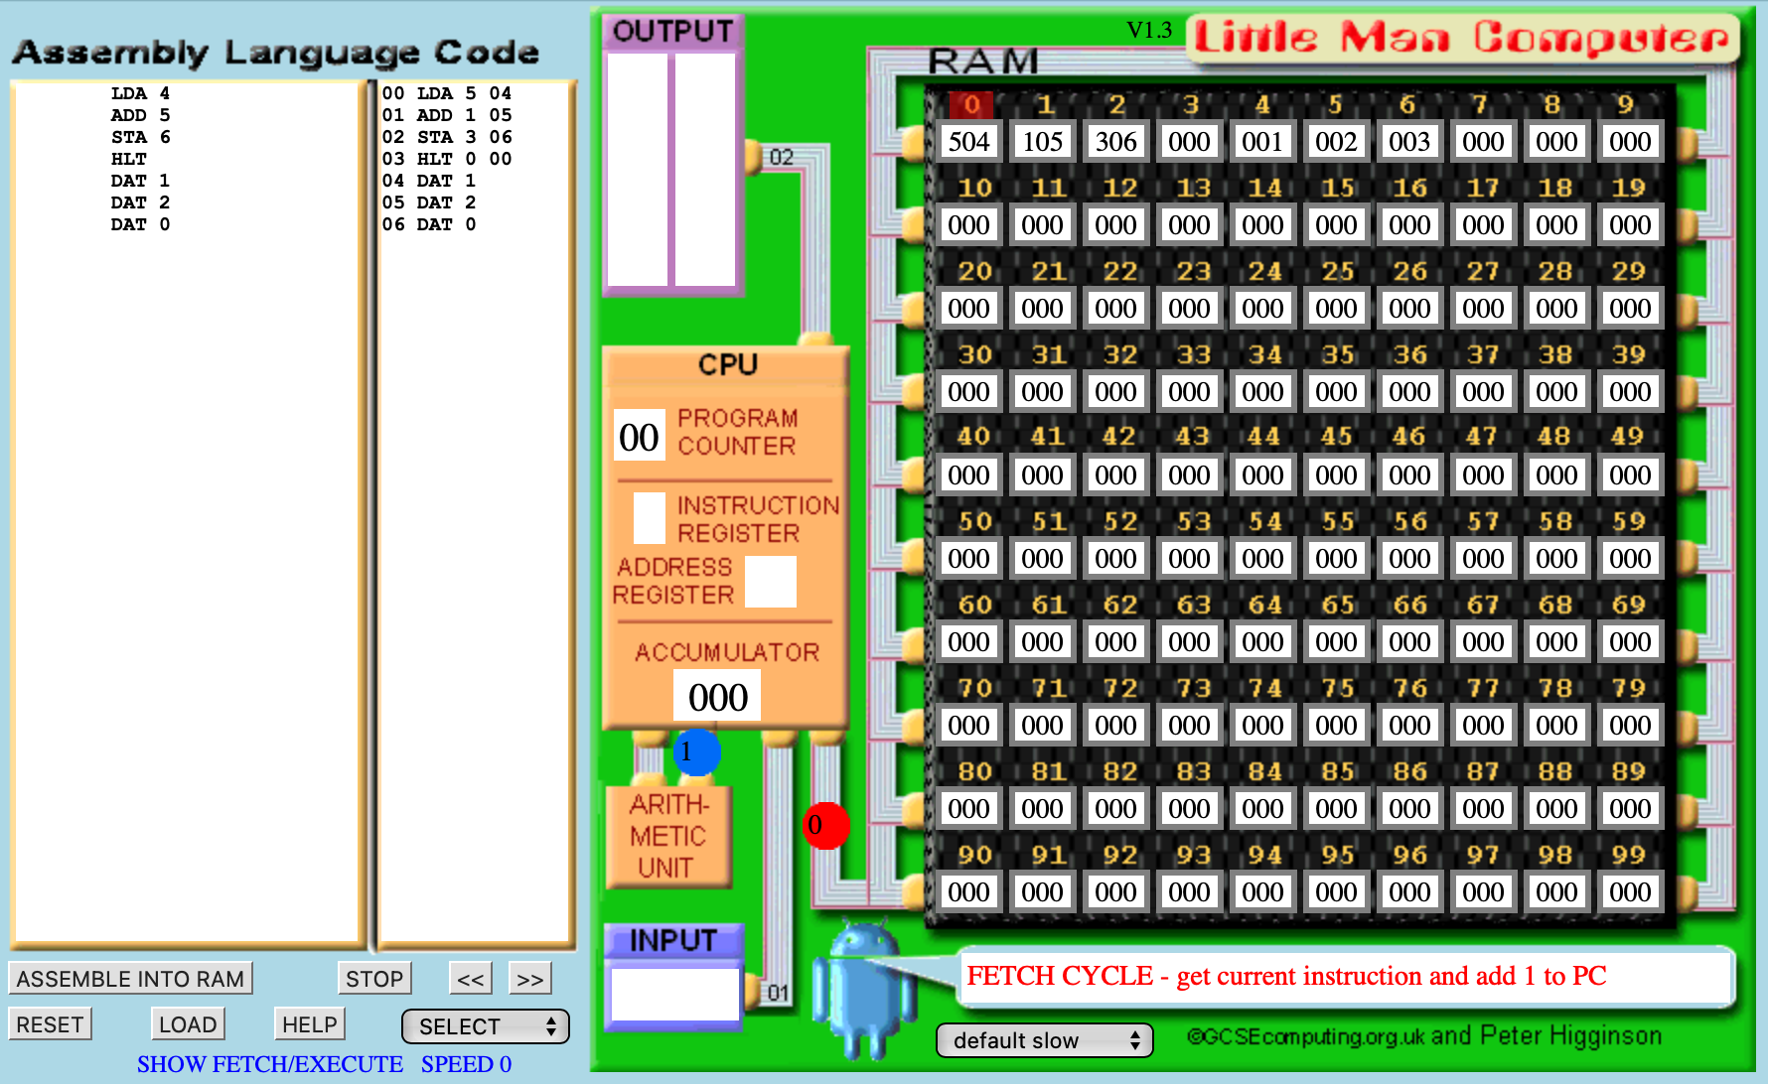
"１＋２の計算" の詳細

Slide 10
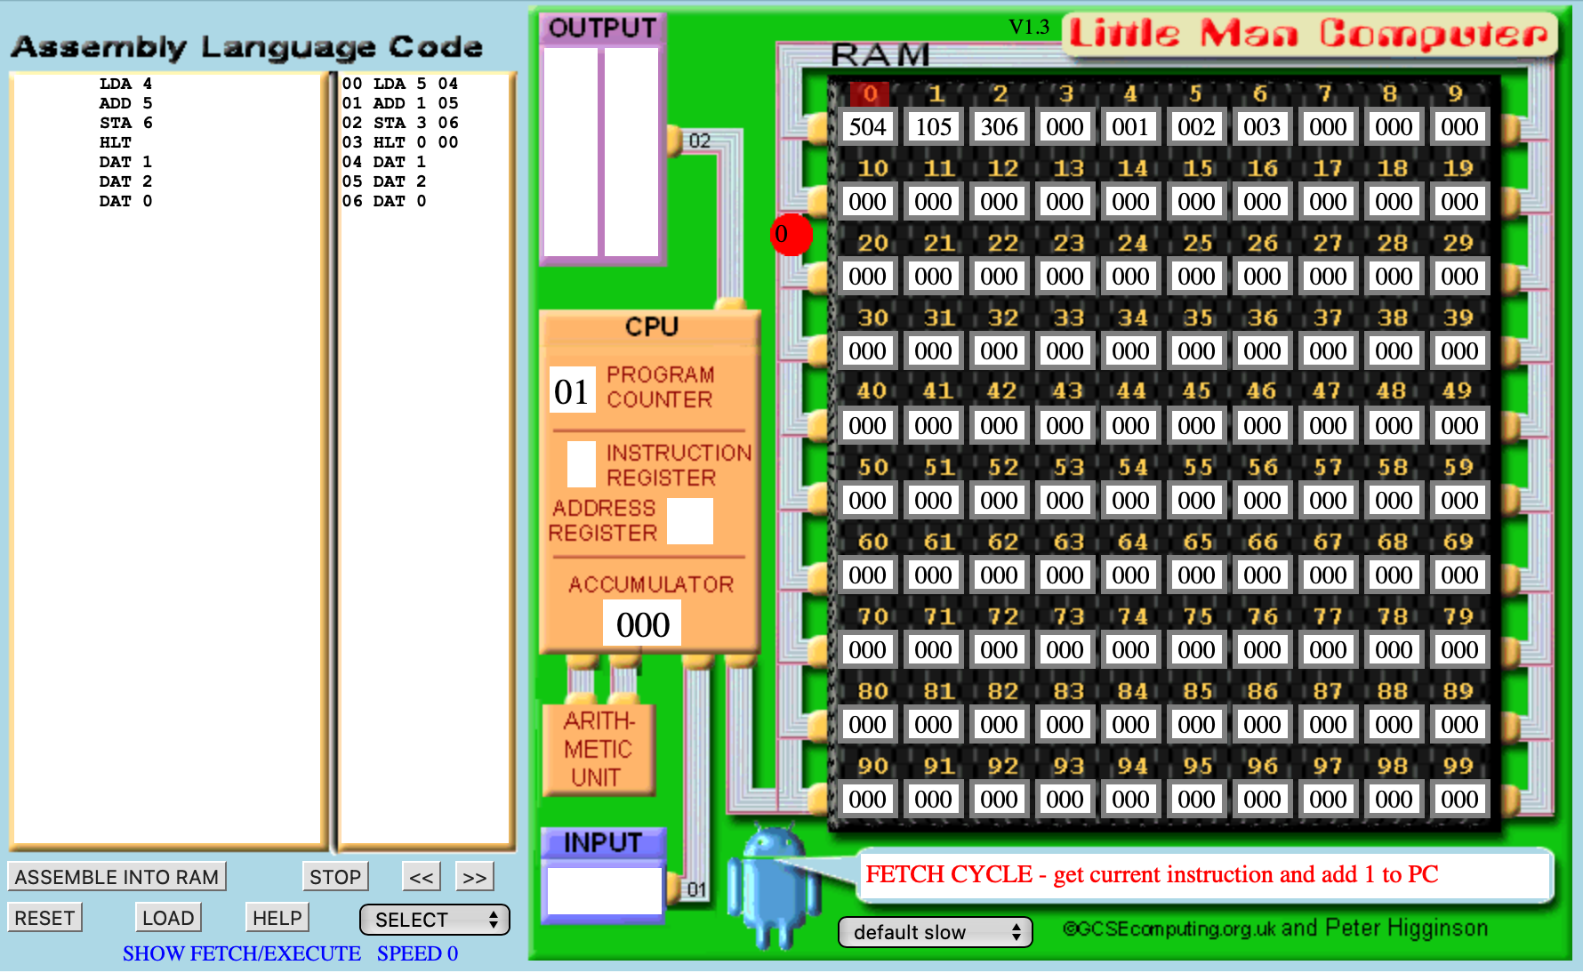
"１＋２の計算" の詳細

Slide 11
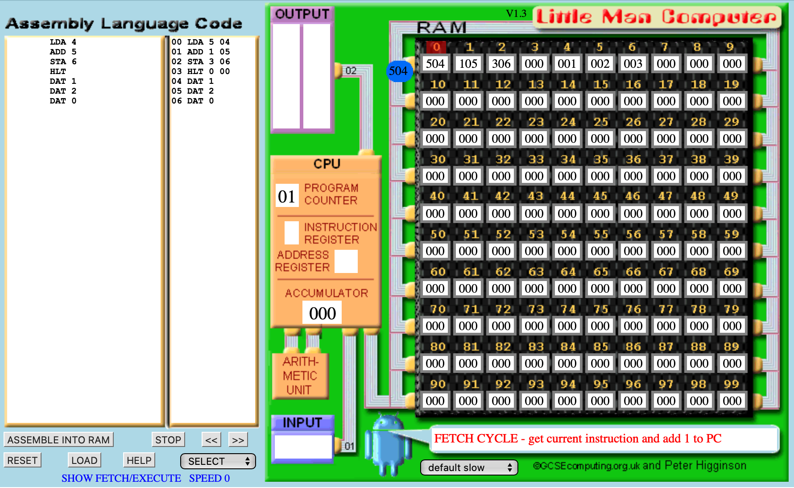
"１＋２の計算" の詳細

Slide 12
"１＋２の計算" の詳細

Slide 13
"１＋２の計算" の詳細

Slide 14
"１＋２の計算" の詳細

Slide 15
"１＋２の計算" の詳細

Slide 16
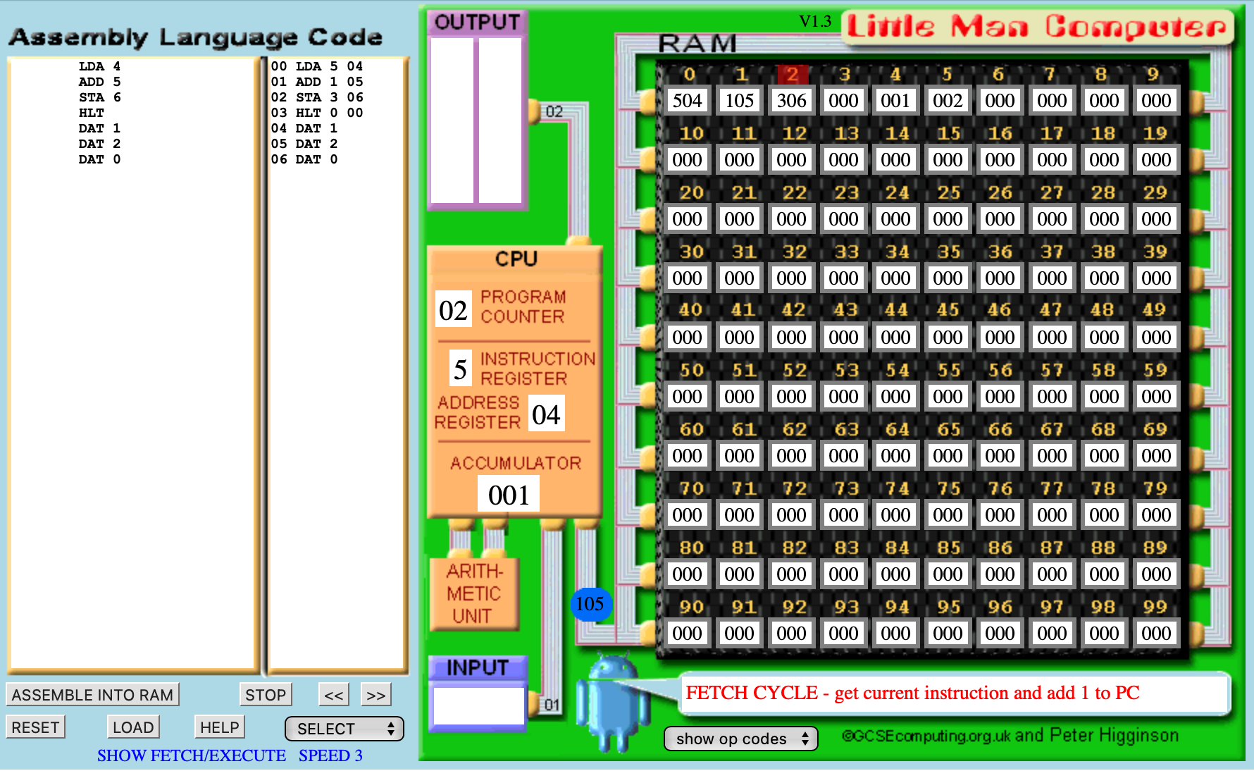
"１＋２の計算" の詳細

Slide 17
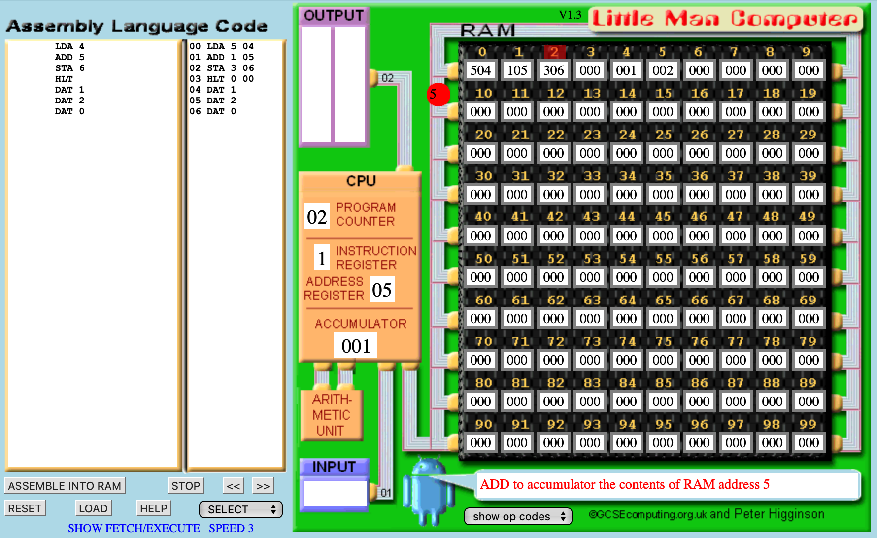
"１＋２の計算" の詳細

Slide 18
"１＋２の計算" の詳細

Slide 19
"１＋２の計算" の詳細

Slide 20
"１＋２の計算" の詳細

Slide 21
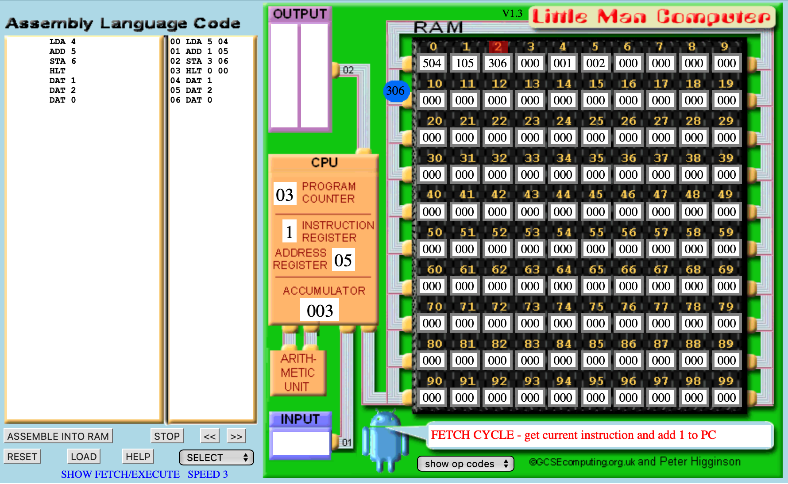
"１＋２の計算" の詳細

Slide 22
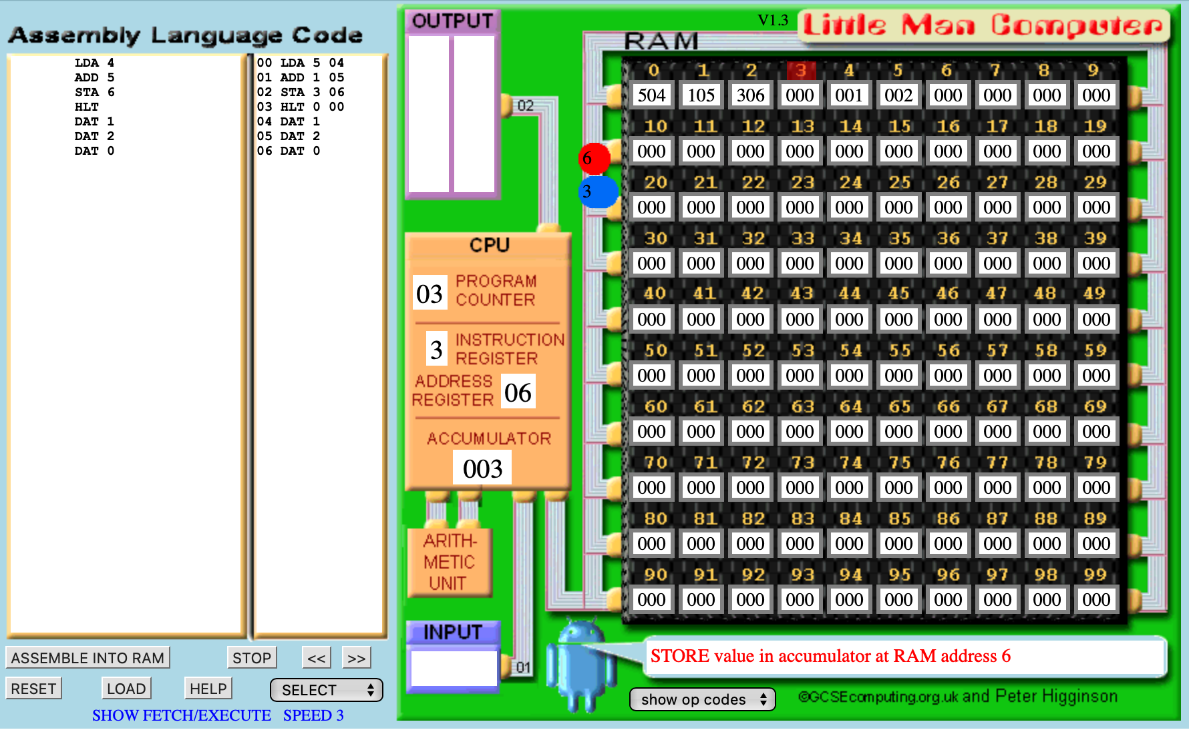
"１＋２の計算" の詳細

Slide 23
"１＋２の計算" の詳細

Slide 24
"１＋２の計算" の詳細

Slide 25
"１＋２の計算" の詳細

Slide 26
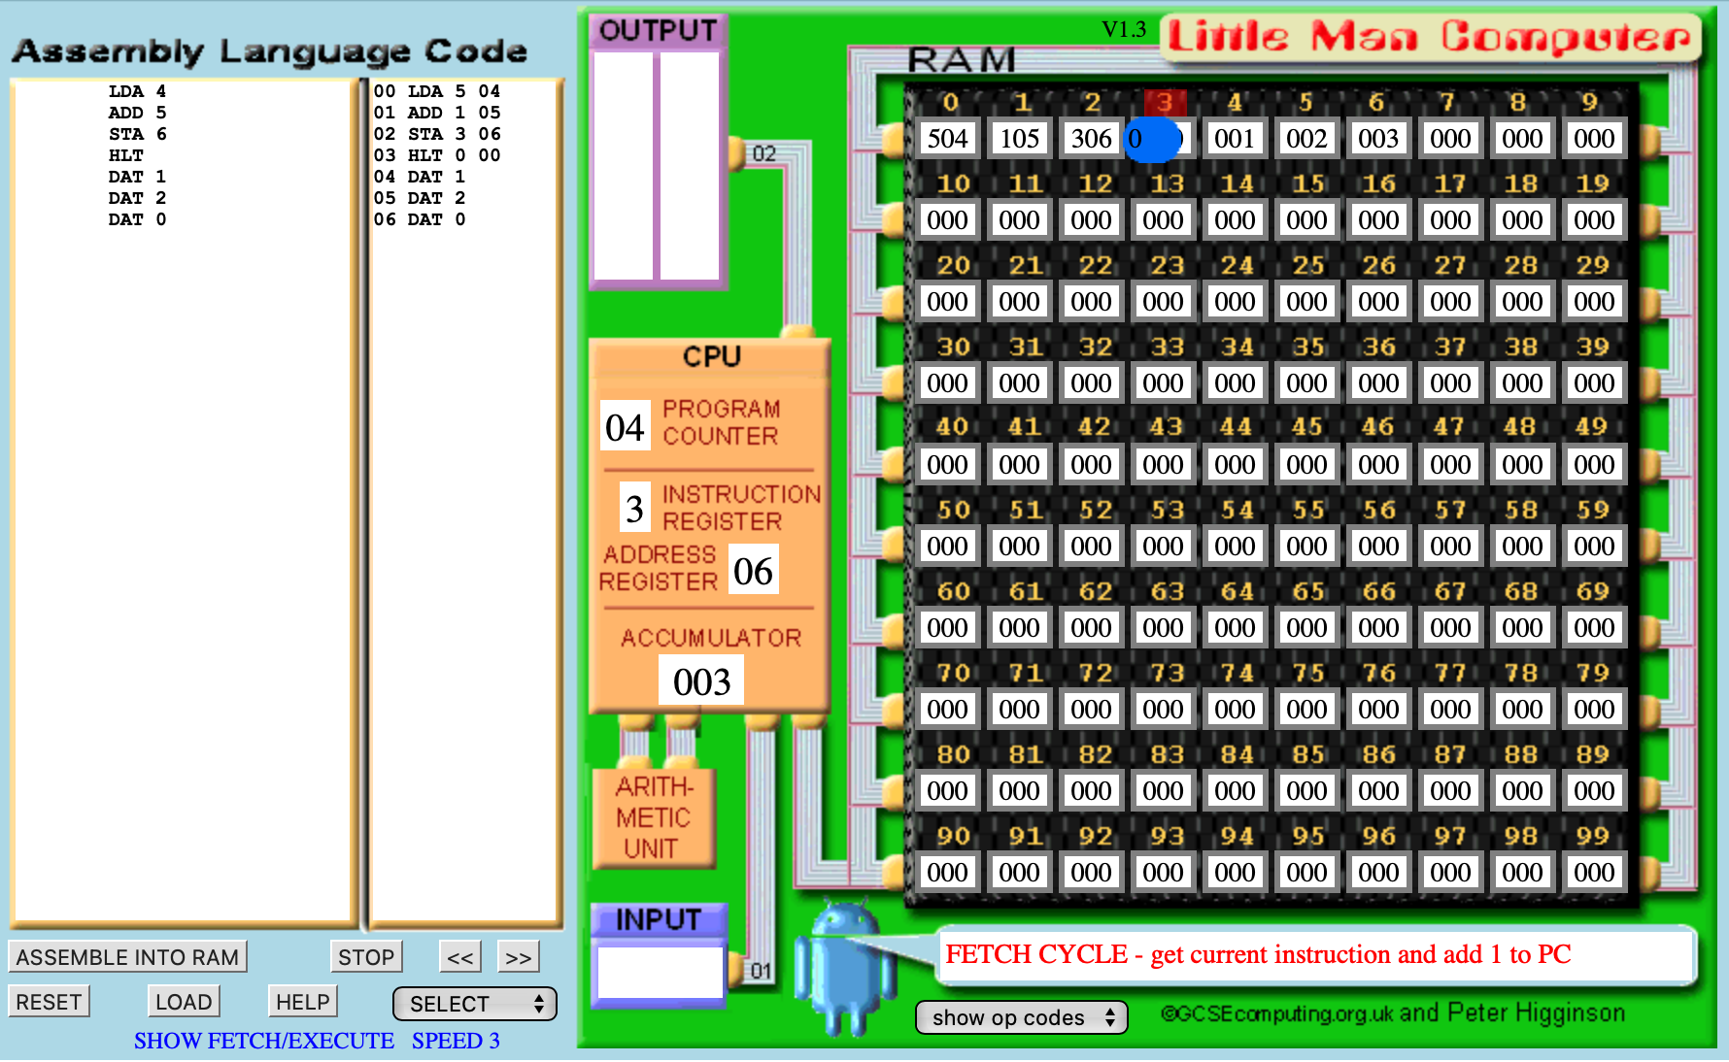
"１＋２の計算" の詳細

Slide 27
"１＋２の計算" の詳細

Slide 28
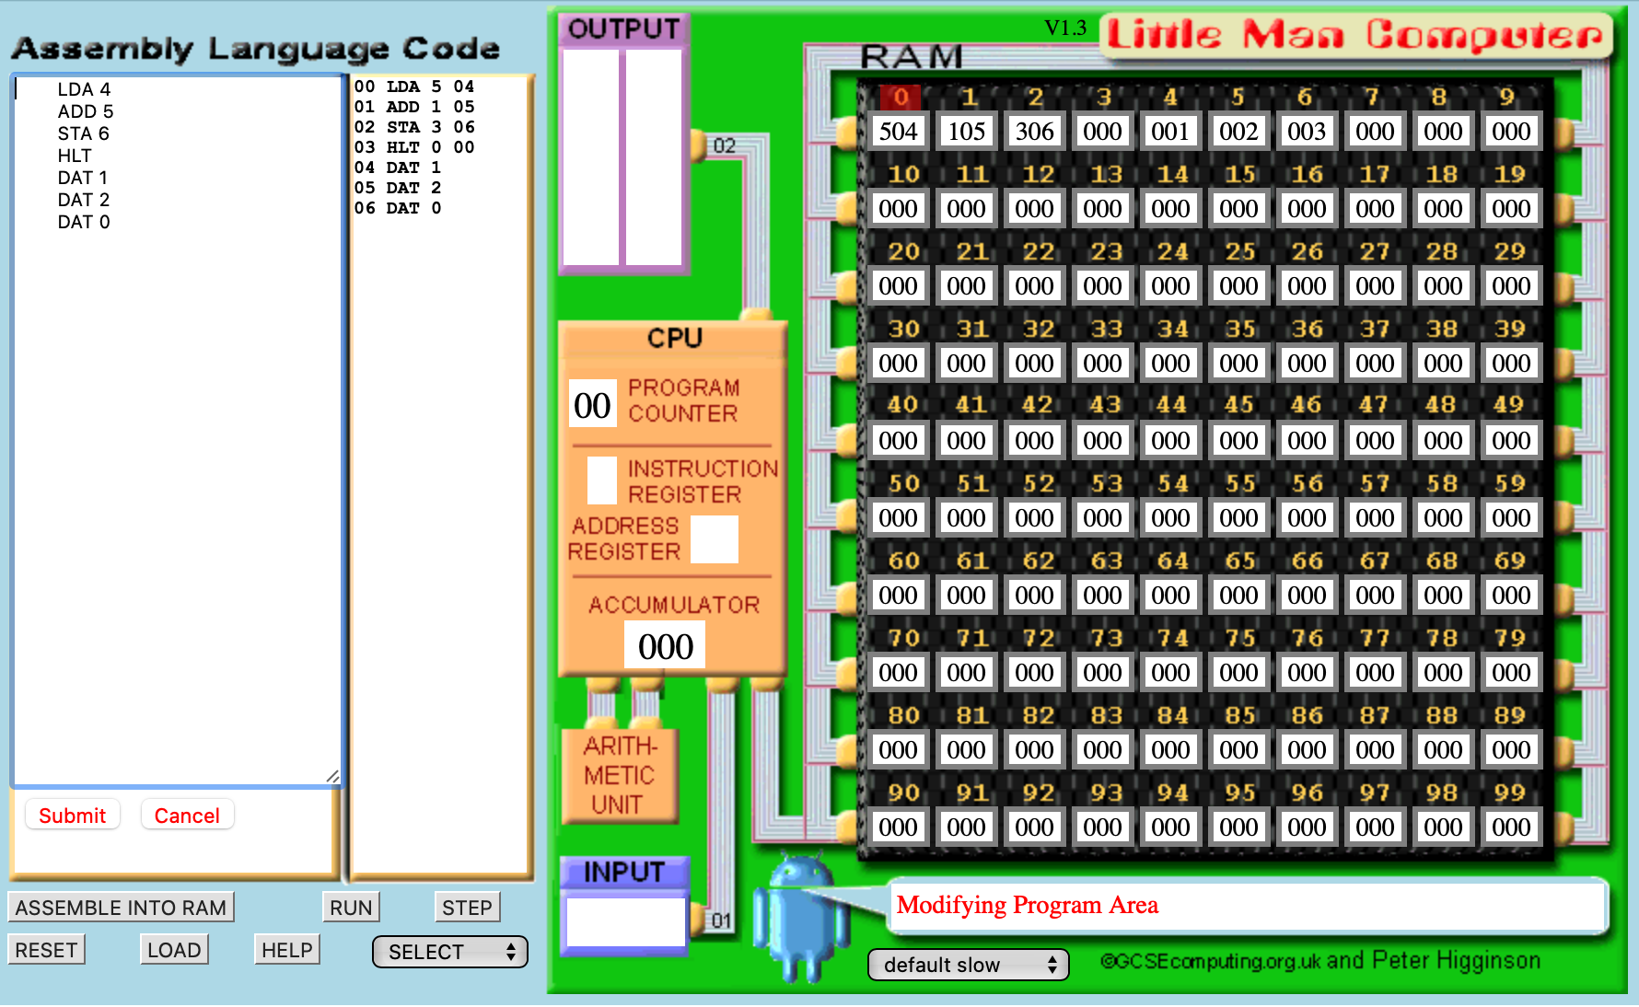
プログラムの書き換え - "２-１の計算"
プログラム領域をクリック

Slide 29
プログラムの書き換え - "２-１の計算"
ADDをSUBに変更

Slide 30
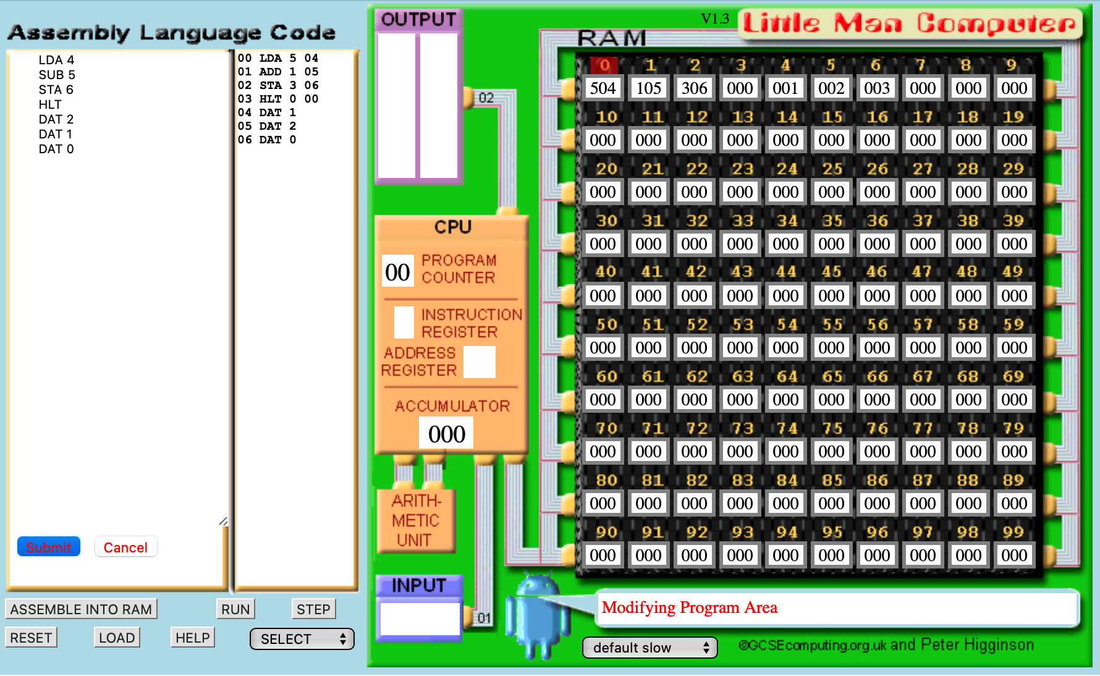
プログラムの書き換え - "２-１の計算"
DATの値を変更
Submitボタンを押下

Slide 31
プログラムの書き換え - "２-１の計算"
プログラムの変更
メモリ上に展開

Slide 32
プログラムの書き換え - "２-１の計算"
最後まで実行
実行結果（ 2 – 1 ）

Slide 33
"n番地の内容の絶対値をとる"
プログラム領域をクリック
変更後に submit ボタンを押下

Slide 34
"n番地の内容の絶対値をとる"

Slide 35
"n番地の内容の絶対値をとる"

Slide 36
"n番地の内容の絶対値をとる"

Slide 37
"n番地の内容の絶対値をとる"

Slide 38
"n番地の内容の絶対値をとる"

Slide 39
"n番地の内容の絶対値をとる"

Slide 40
"n番地の内容の絶対値をとる"

Slide 41
"n番地の内容の絶対値をとる"

Slide 42
"n番地の内容の絶対値をとる"

Slide 43
"n番地の内容の絶対値をとる"

Slide 44
"n番地の内容の絶対値をとる"

Slide 45
反復処理
計算
条件分岐
yes / no
ループ
終了

Slide 46
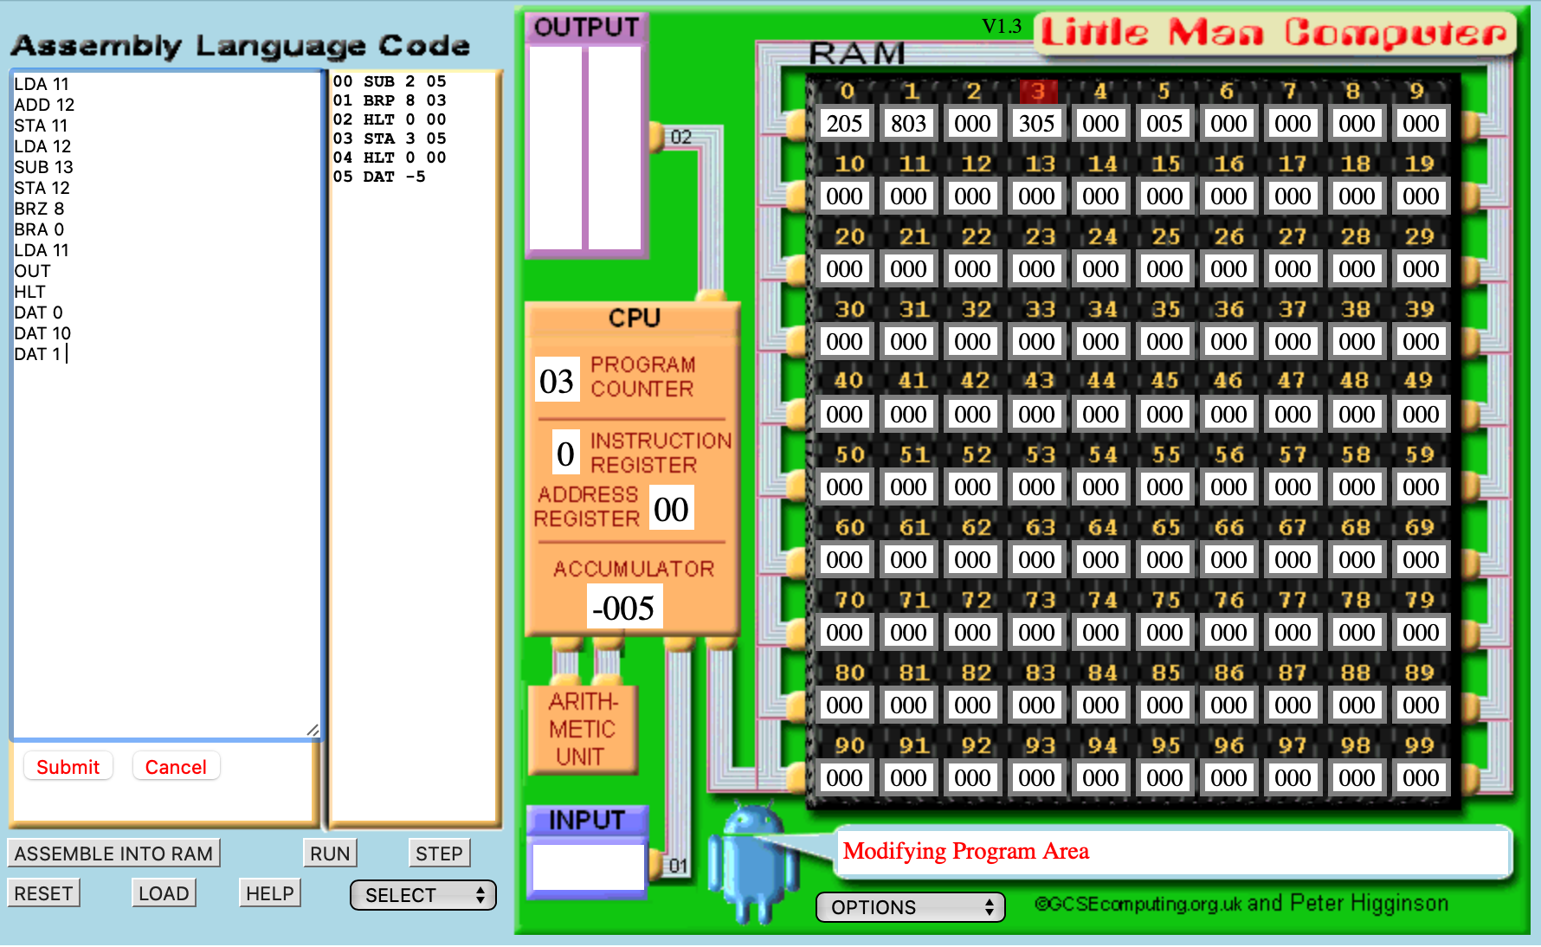
"1から10までの和"
プログラム領域をクリック
変更後に submit ボタンを押下

Slide 47
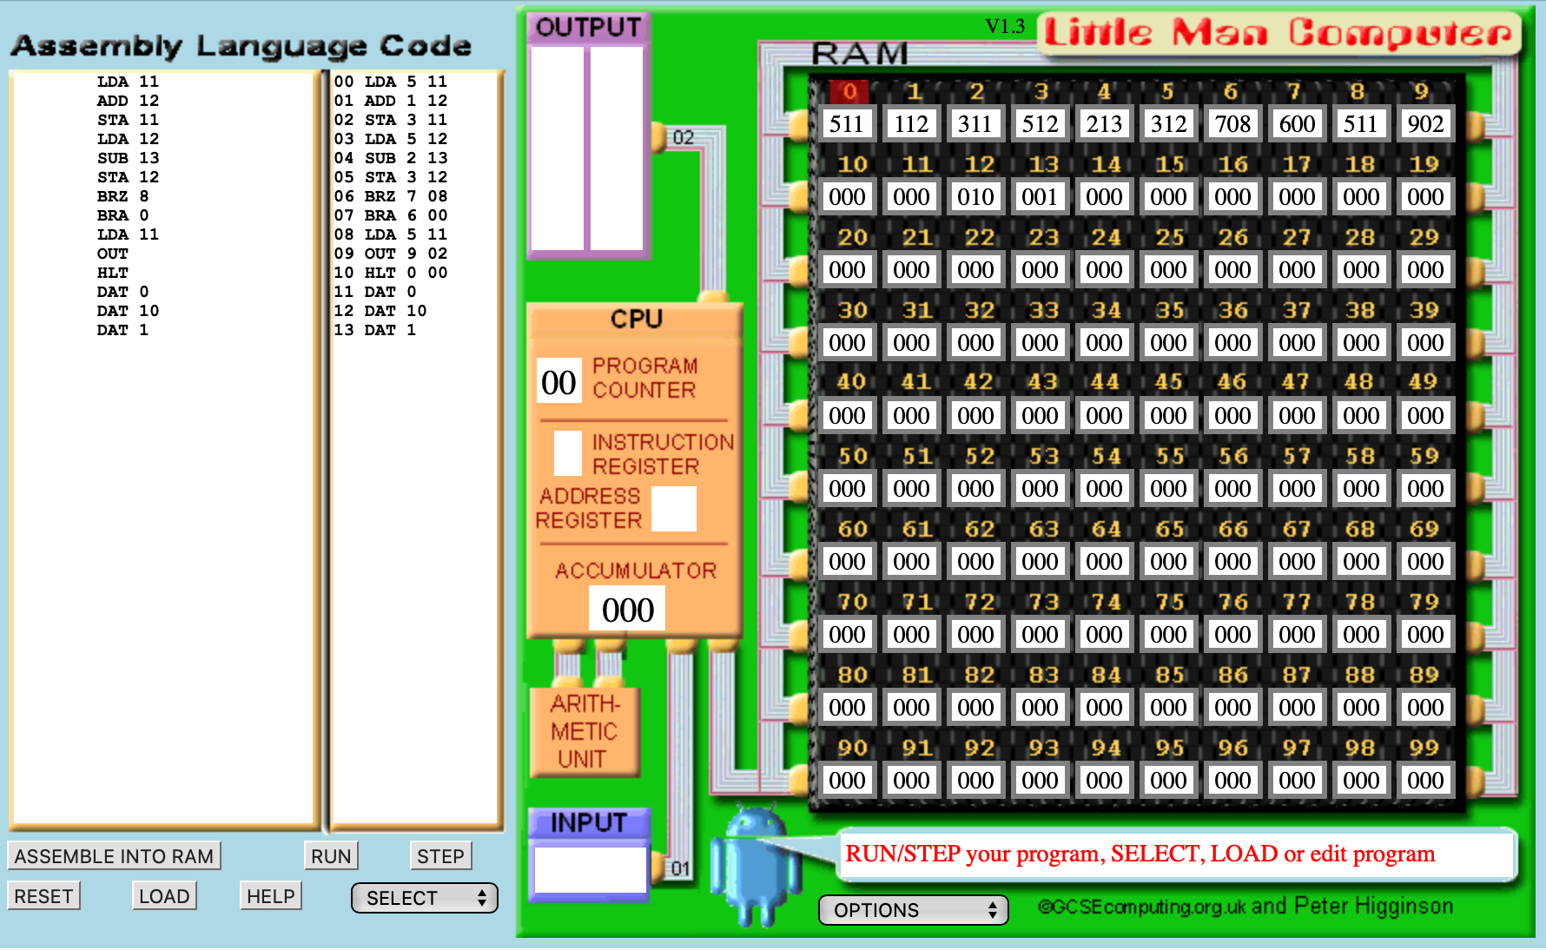
"1から10までの和"

Slide 48
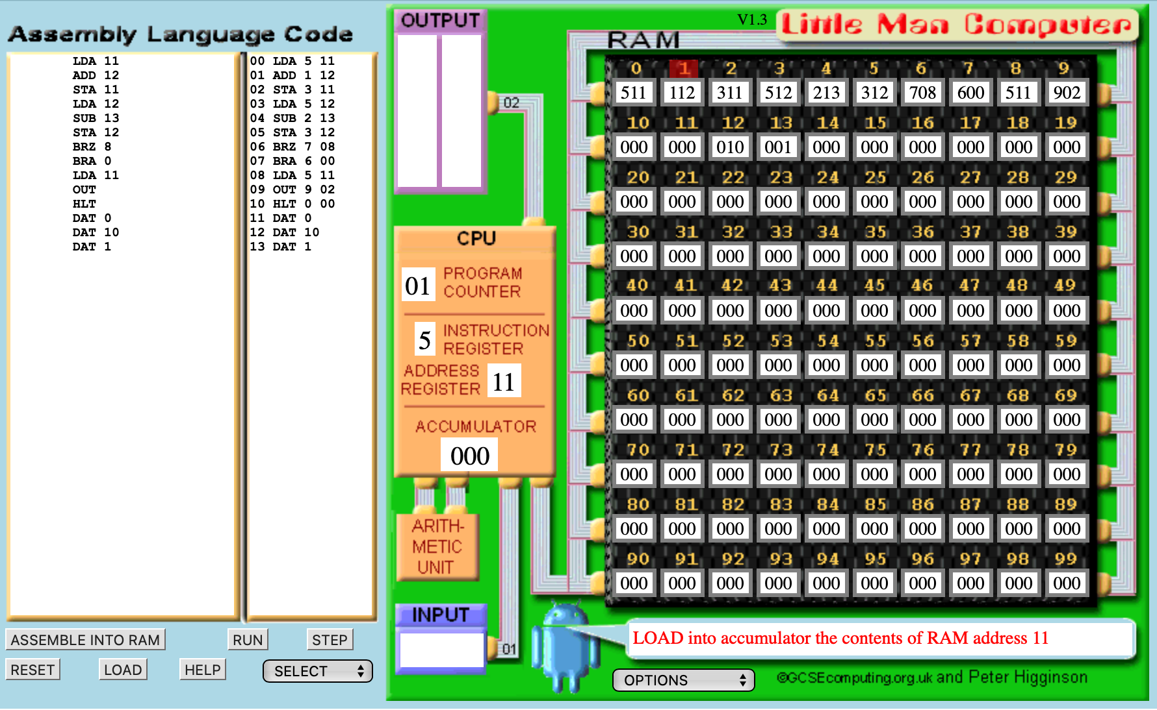
"1から10までの和"

Slide 49
"1から10までの和"

Slide 50
"1から10までの和"

Slide 51
"1から10までの和"

Slide 52
"1から10までの和"

Slide 53
"1から10までの和"

Slide 54
"1から10までの和"

Slide 55
"1から10までの和"

Slide 56
"1から10までの和"

Slide 57
"1から10までの和"

Slide 58
"1から10までの和"

Slide 59
"1から10までの和"

Slide 60
"1から10までの和"

Slide 61
"1から10までの和"

Slide 62
"1から10までの和"

Slide 63
"1から10までの和"

Slide 64
"1から10までの和"

Slide 65
"1から10までの和"

Slide 66
"1から10までの和"

Slide 67
"1から10までの和"

Slide 68
"1から10までの和"

Slide 69
"1から10までの和"

Slide 70
"1から10までの和"

Slide 71
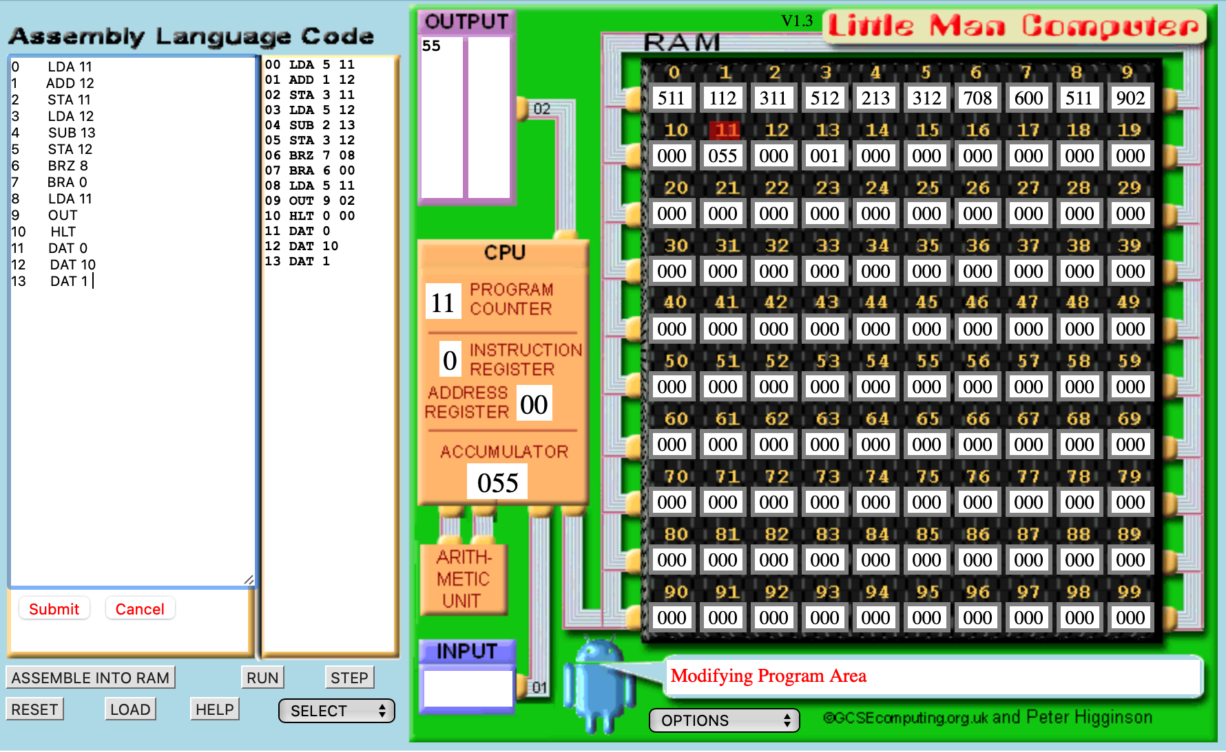
"1から10までの和"
プログラム領域をクリック
変更後に submit ボタンを押下

Slide 72
"1から10までの和"

Slide 73
"1から10までの和"

Slide 74
"1から10までの和"
プログラム領域をクリック
変更後に submit ボタンを押下

Slide 75
"1から10までの和"

Slide 76
"1から10までの和"

